Slide 1
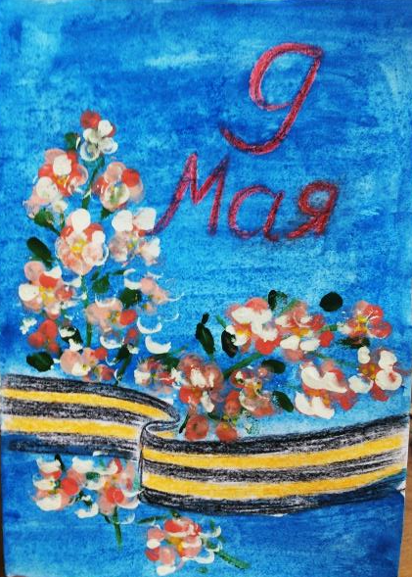
Изо деятельность
«Открытка к Дню Победы»
Детский сад № 29
Воспитатель: Рудковская
Вера Александровна

Slide 2
Сегодня мы с вами будем рисовать открытку на тему:
«День Победы».
В своей работе используем нетрадиционный способ изображения - рисование пальчиками.
Для создания открытки нам потребуется:
Лист бумаги;
Кисточки (тонкая и толстая);
Простой карандаш;
Восковые карандаши;
Гуашь или акварельные краски;
Салфетка.

Slide 3
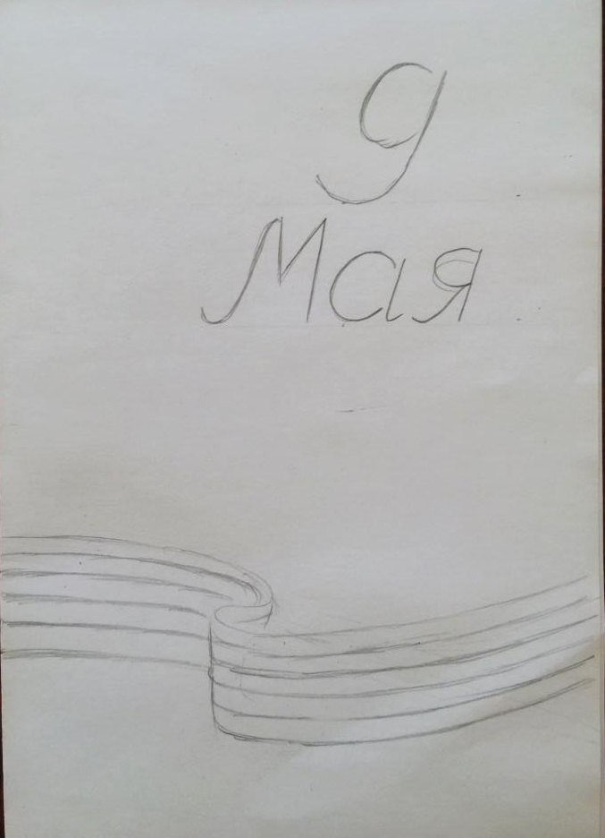
Берем лист бумаги, складываем его книжечкой.
Простым карандашом рисуем набросок будущей открытки.

Slide 4
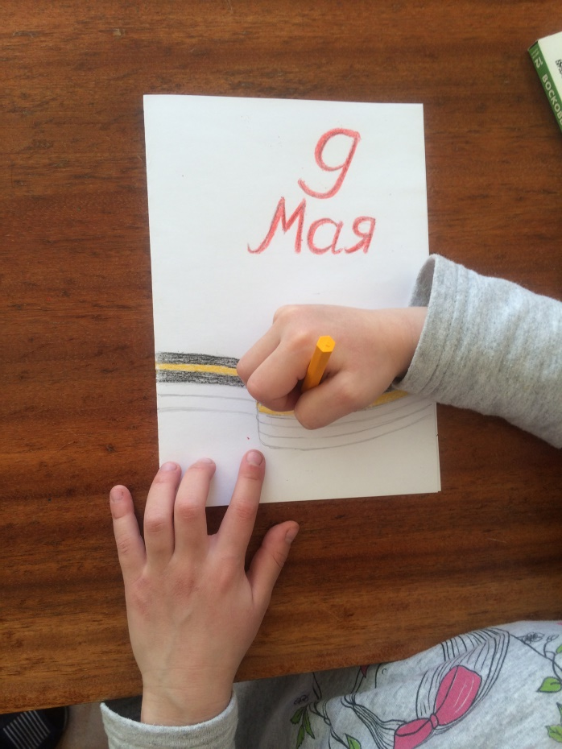
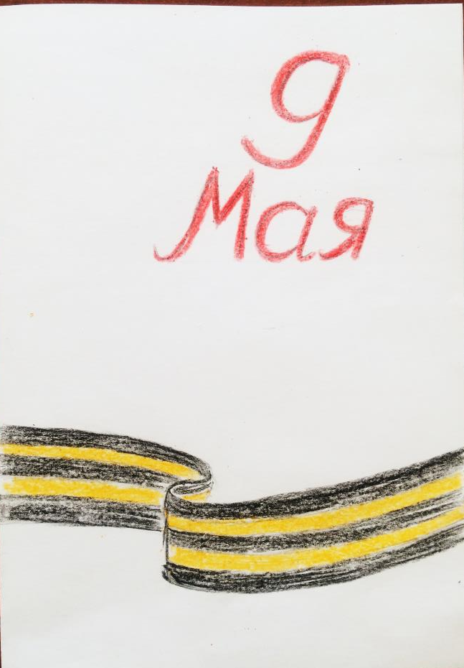
Для закрашивания Георгиевской ленты, цифры и слова используем восковые карандаши.

Slide 5
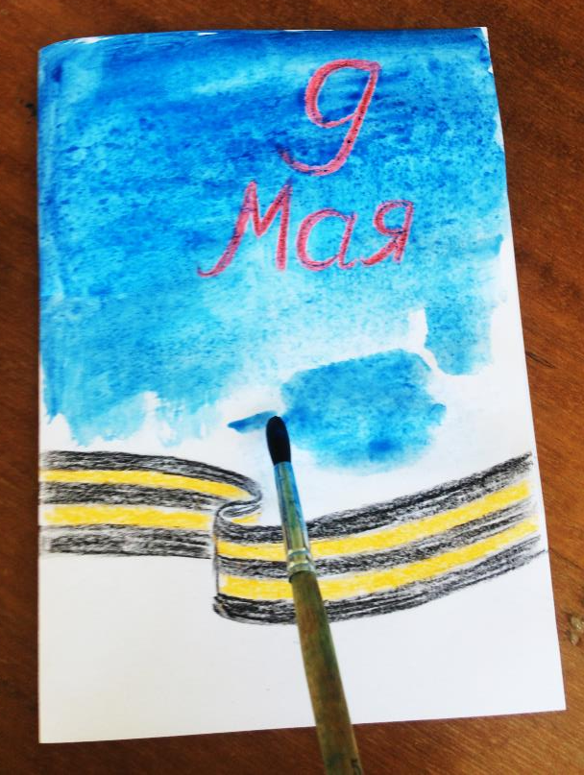
Используя способ размывания краски водой, закрашиваем фон открытки.
Наш фон подсох и мы приступаем к рисованию веточки цветущей яблони. В работе используем кончик кисти с зеленой краской. Листики рисуем пальчиком.

Slide 6
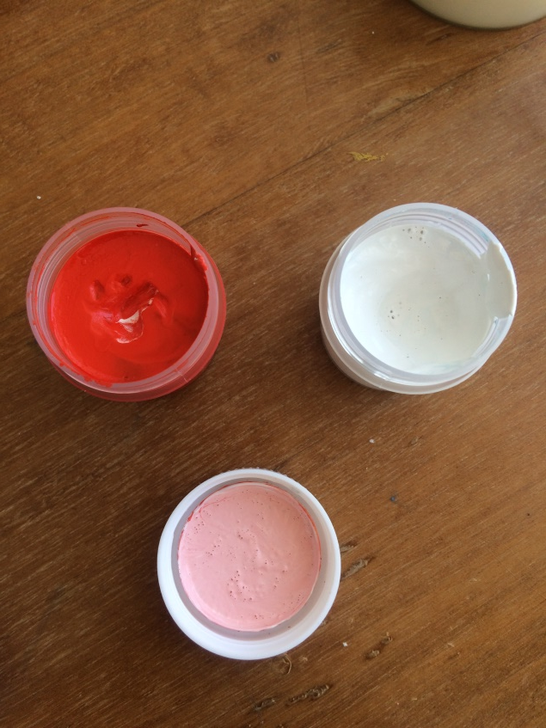
Смешиваем белую и красную краски, для получения светло-розового тона. Пальчик отпускаем в розовую краску и делаем отпечатки в виде цветка на веточке.

Slide 7
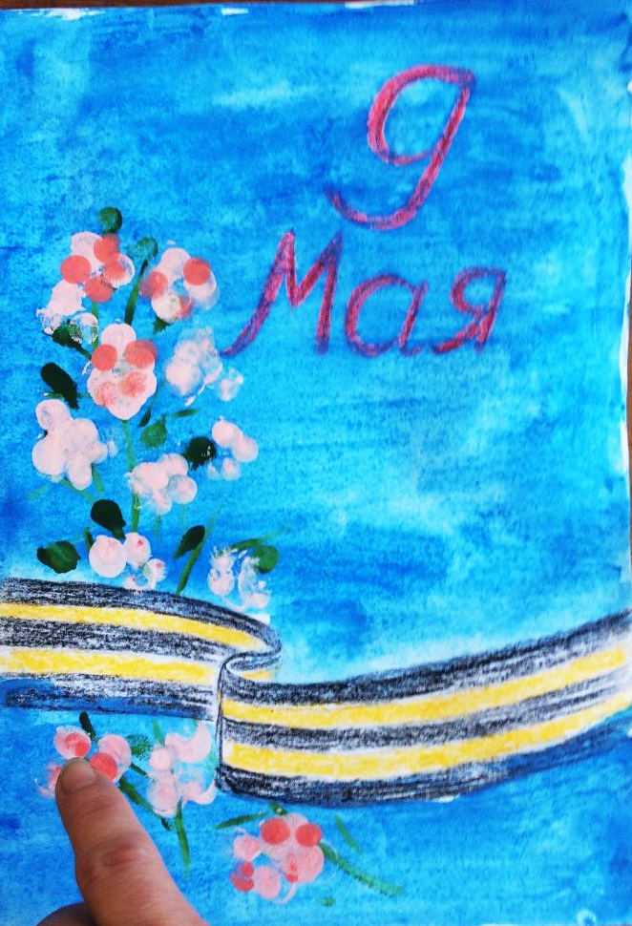
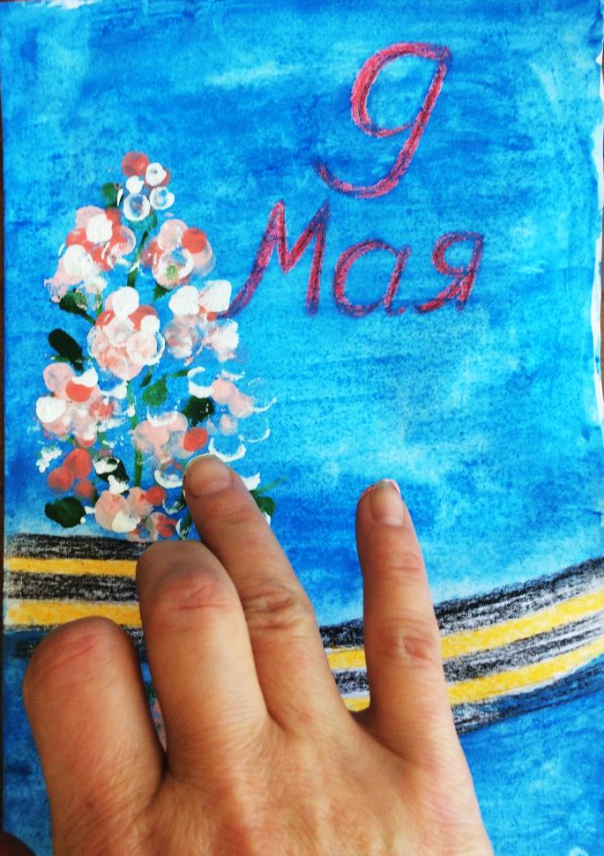
Для создания объема , используем темно розовый тон. Делаем пальчиком отпечаток цветов по всей веточке, при этом попадаем на светло-розовые цветы.
Используя белую краску для оживки веточки.

Slide 8
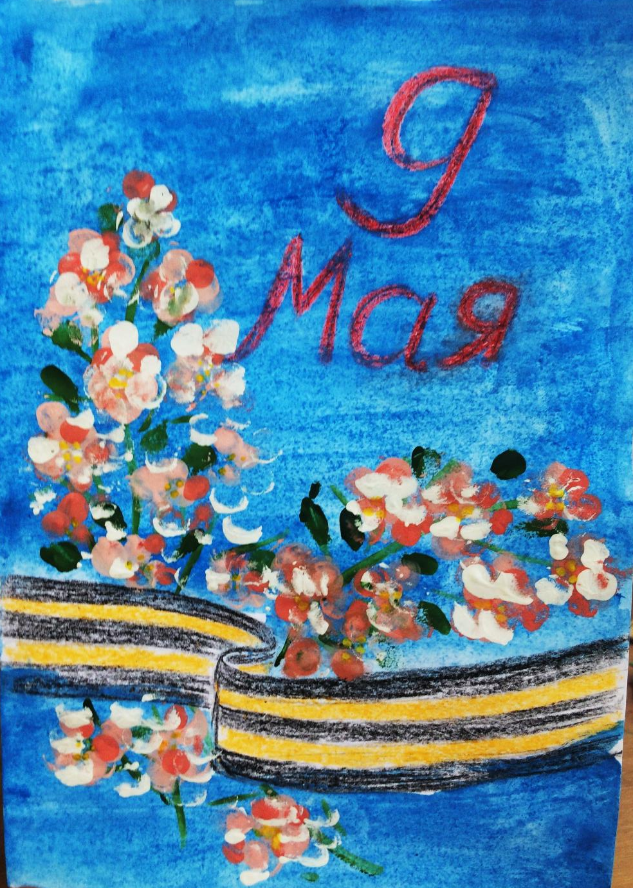
Наша открытка готова, внутри открытки можно написать поздравление. Открытку изготовленную своими руками, вы можете подарить ветерану Великой отечественной войны, тем самым выразить свою благодарность.

